Slide 1

计概A期中复习-2026秋
11.1

Slide 2
考试说明
考试时间一般是3小时，如果考题非常难，可能会延长半小时
一共九个题，前六个一般都不会为难大家
机房的键盘很难按，不要因此乱了阵脚
考试会发草稿纸，但需要自带笔
忘带学生证也没关系，考完后给助教看电子学生证即可

Slide 3
考前准备
提前到机房，打开机器，登入编程网格，调好平时经常用的IDE，甚至可以提前将一些常用的头文件写好
考前保证足够的睡眠
考试前一天把模拟题的所有题目或者自己标记过的不太熟悉的题的思路过一遍
(可选)准备一瓶饮料，3个小时真的很渴

Slide 4
常用头文件和输入输出类型
常用的头文件包括但不限于iostream,iomanip,algorithm,string,cmath
按字符串按行输入使用getline(cin,s)
cin之后使用getline一定要用cin.get()吃掉换行符
输入以哨兵a作为结束标志:while(s!=a){cin>>s;}
输入提前定好数量:while(n--)
输入以EOF结束:while(cin>>s)
输出如果要求浮点数位数:cout<<fixed<<setprecision(2)<<

Slide 5
计算时间复杂度
在有做题思路之后、正式开始写代码之前先验证时间复杂度是否符合要求，不然会白白浪费时间
时间复杂度上限一般不超过10的9次方这个数量级，少数题目会卡常数，计概考试一般不会出现，所以不做考虑
注意O(nlogn)几乎非常接近O(n)了，从O(n^2)到O(nlogn)是非常好的优化，二分往往在这种优化上有奇效
另外，预期时间复杂度甚至能引导我们解题

Slide 6
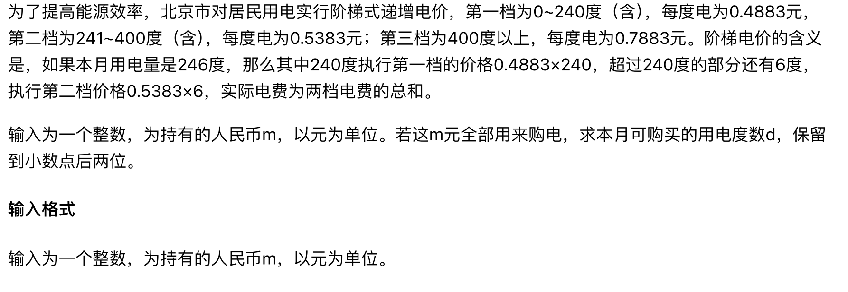
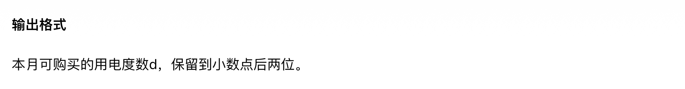
01 阶梯电价购电

Slide 7
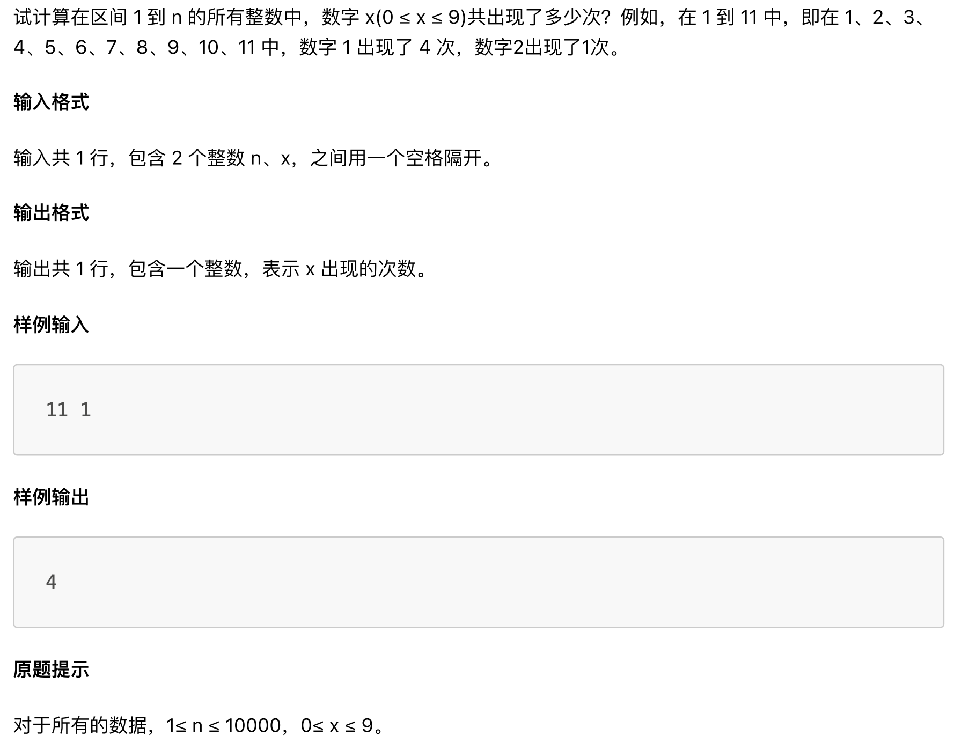
02 计数问题

Slide 8
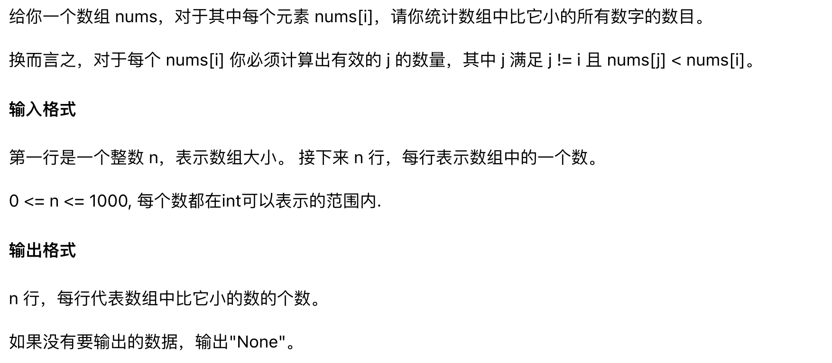
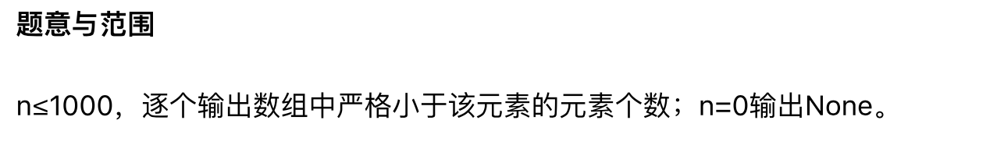
03 小于当前数的数
思考：如果n等于1000000呢

Slide 9
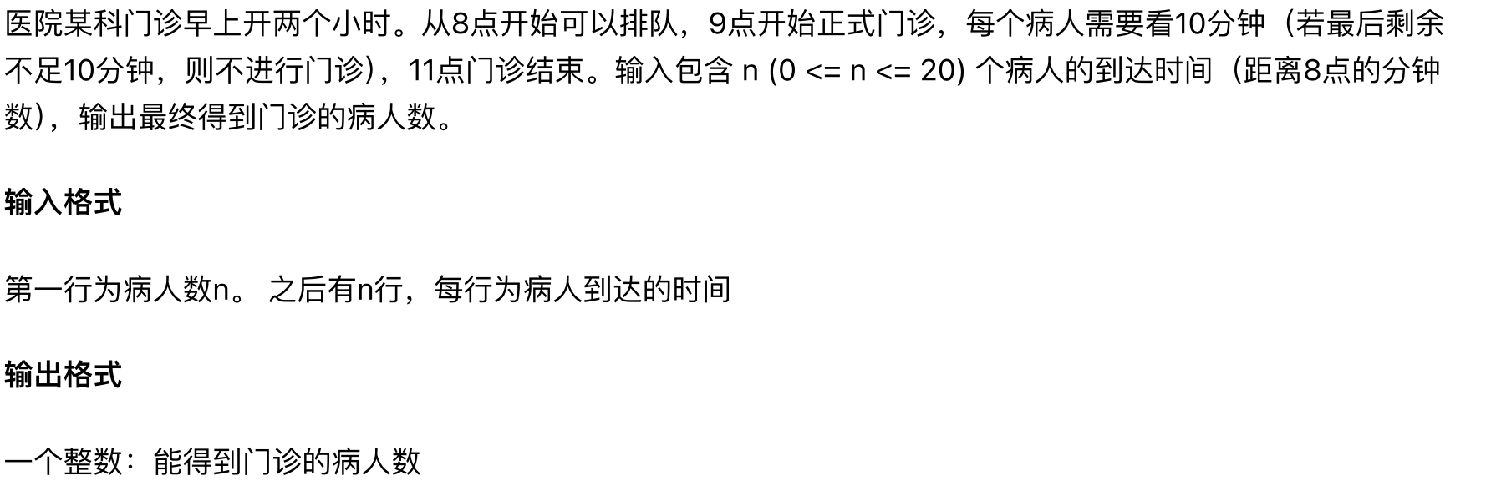
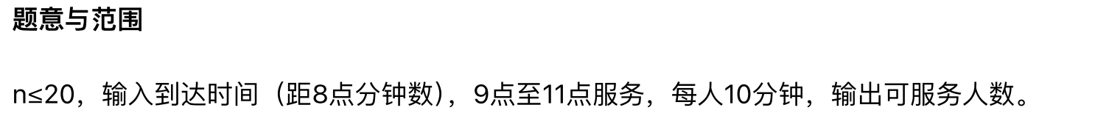
04 门诊计数

Slide 10
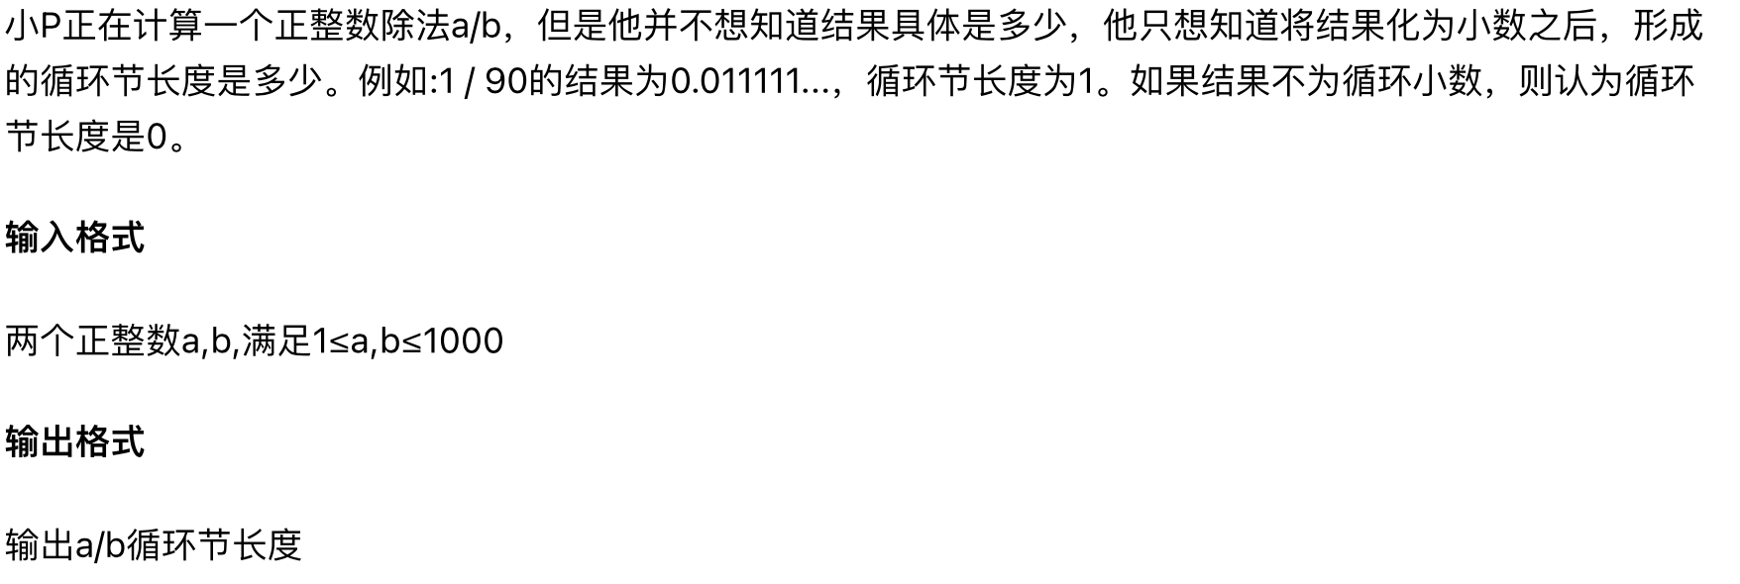
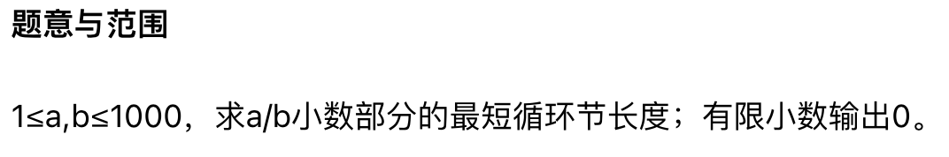
05 除法计算

Slide 11
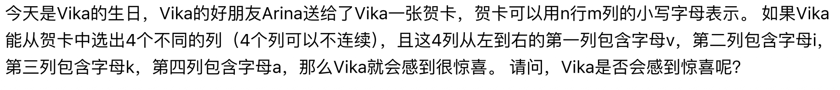
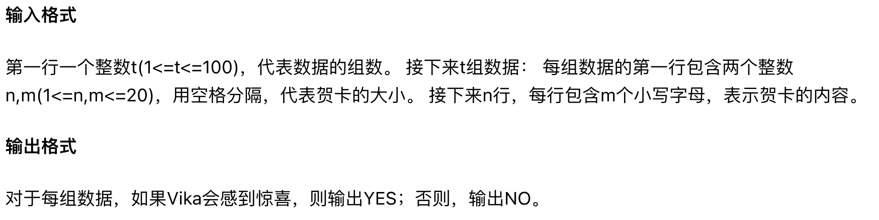
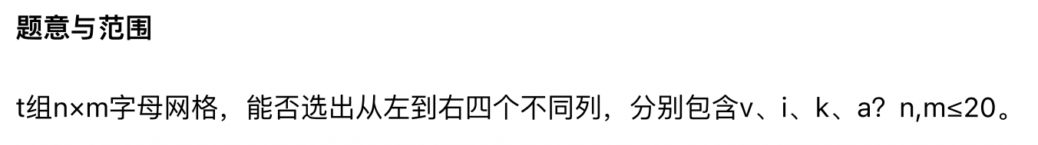
06 Vika的贺卡

Slide 12
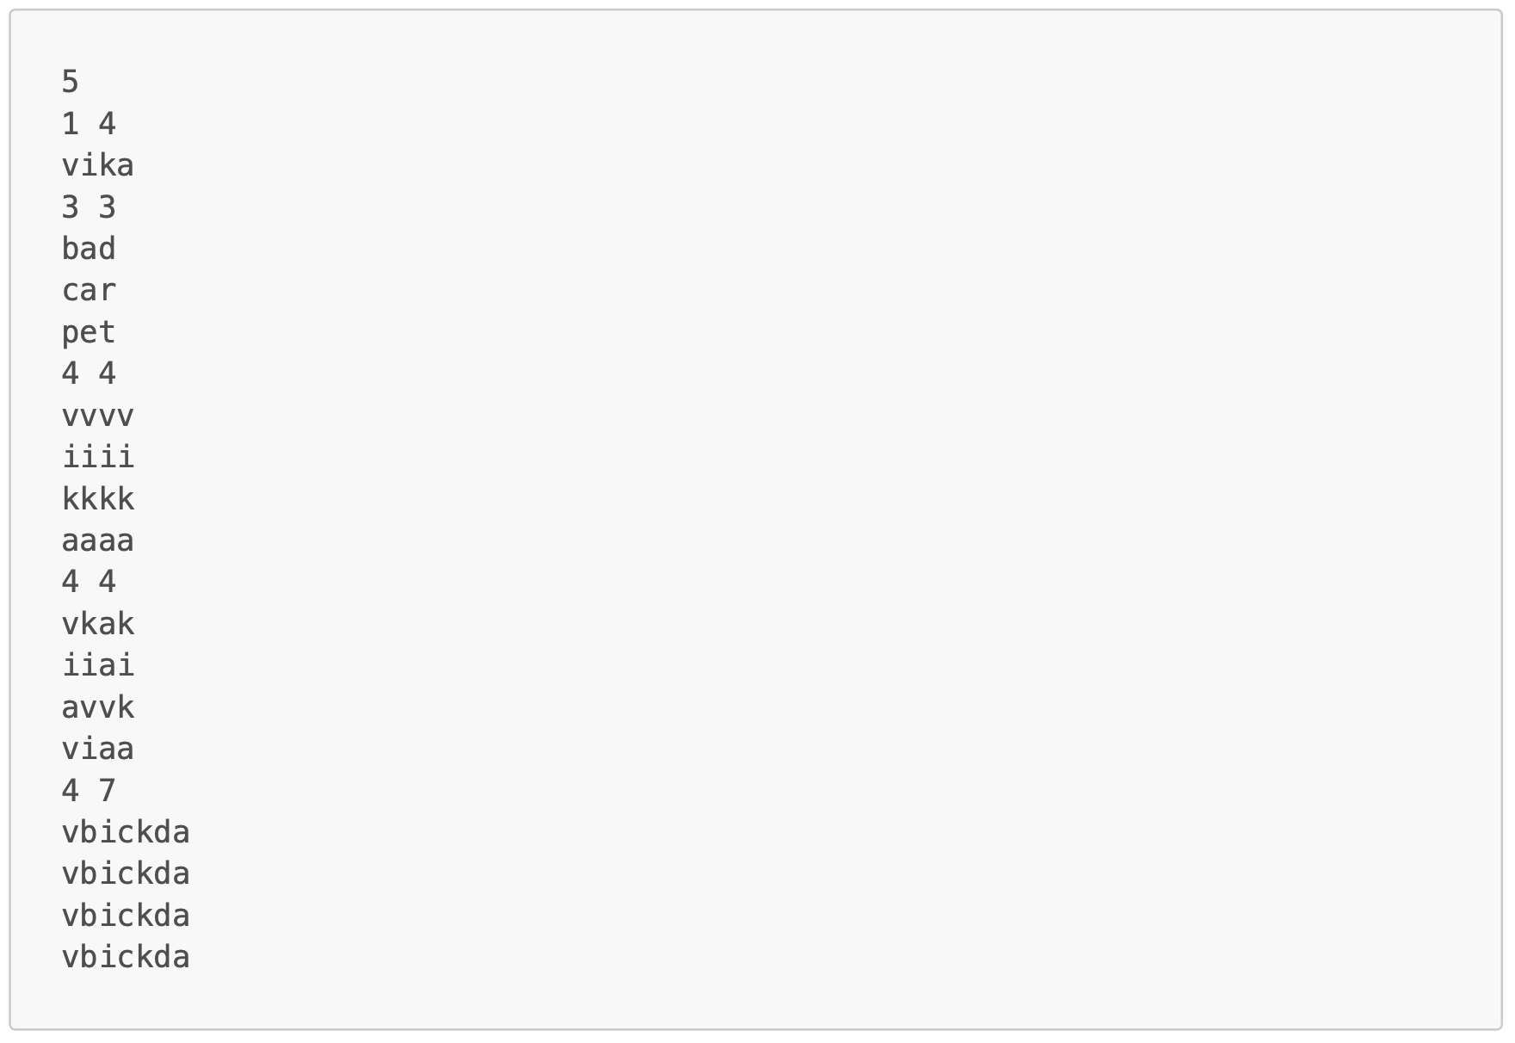

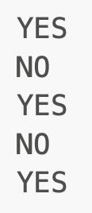
06 Vika的贺卡

Slide 13
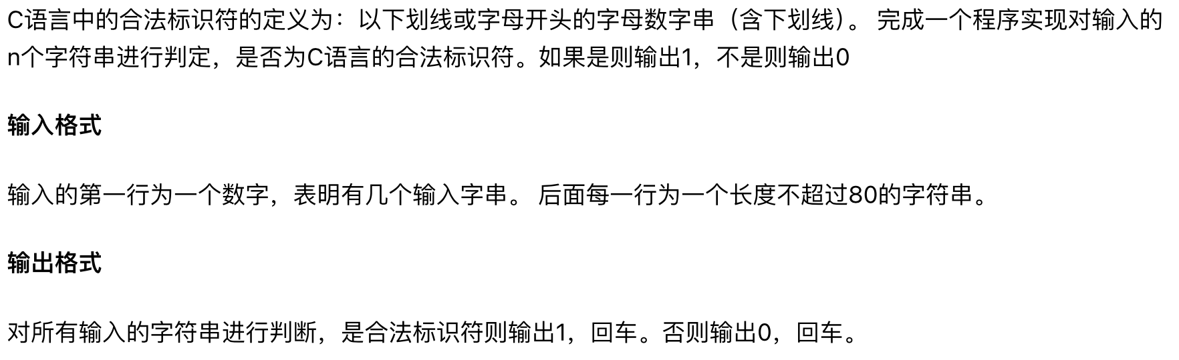
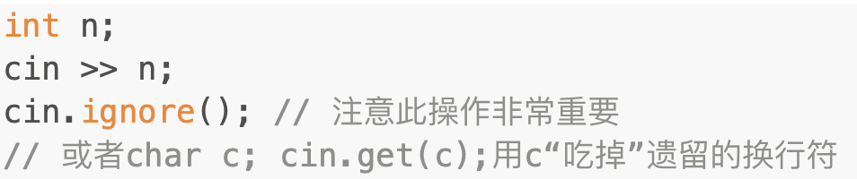
07 合法标识符

Slide 14
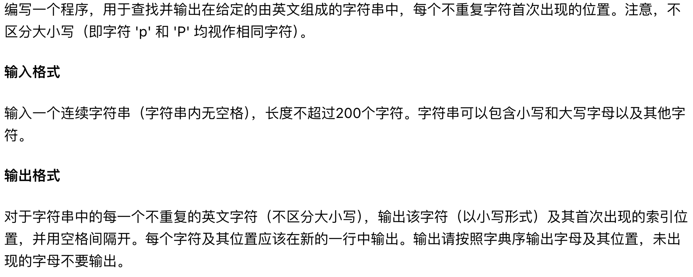
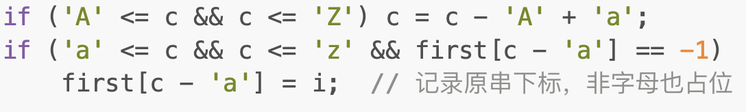
08 位置查找

Slide 15
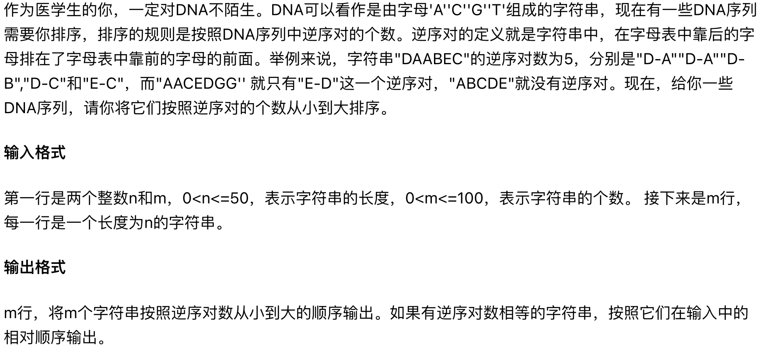
09 DNA排序

Slide 16
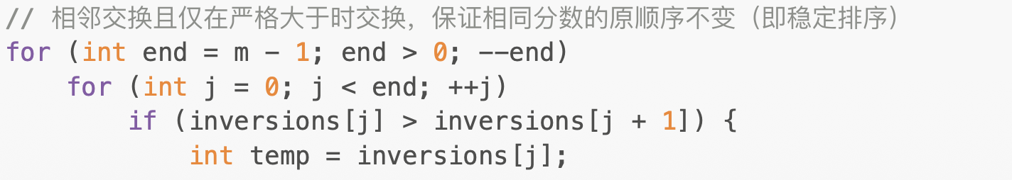
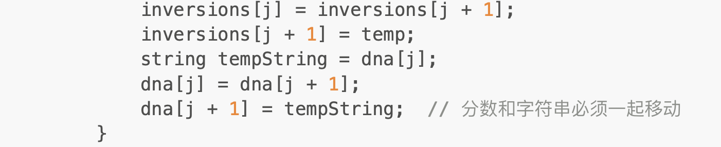
排序的稳定性
尤其注意此处是不能直接使用sort的，sort是不稳定的快排

Slide 17
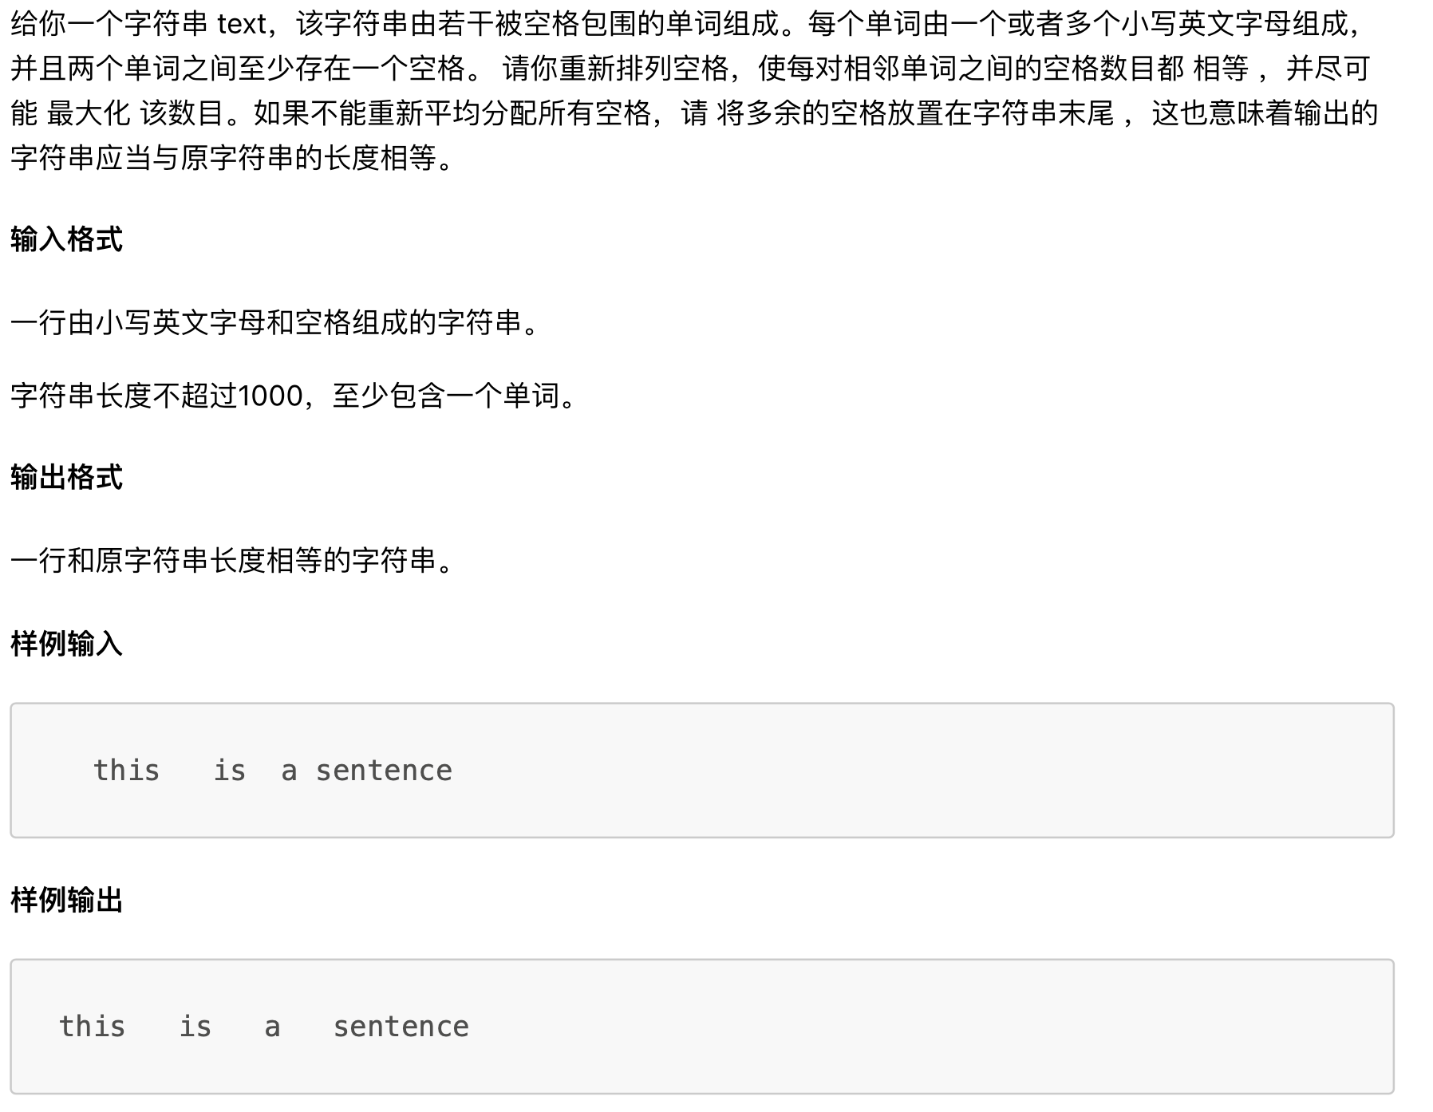
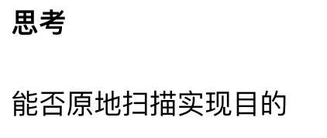
10 重排空格

Slide 18
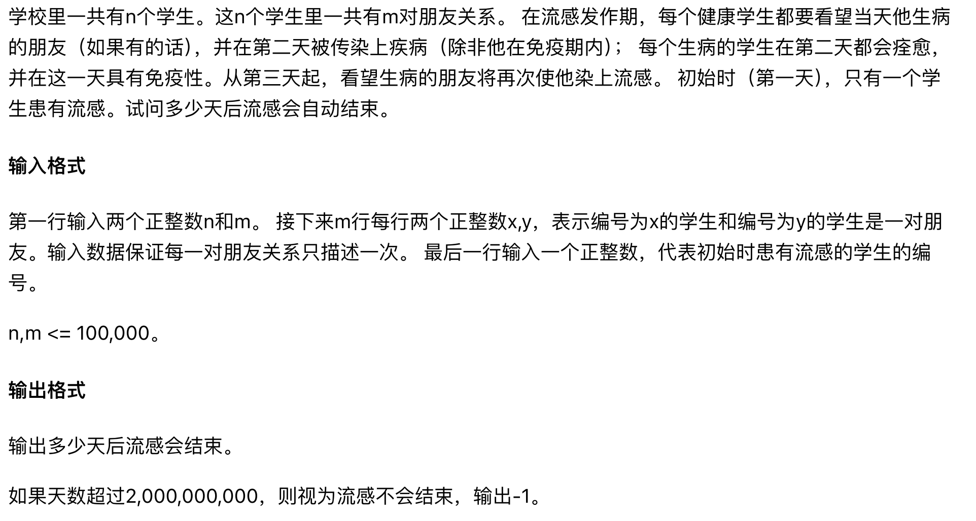
11 流感

Slide 19
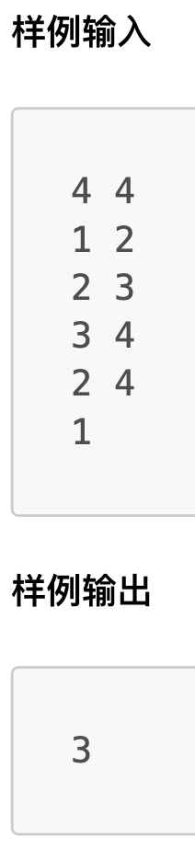
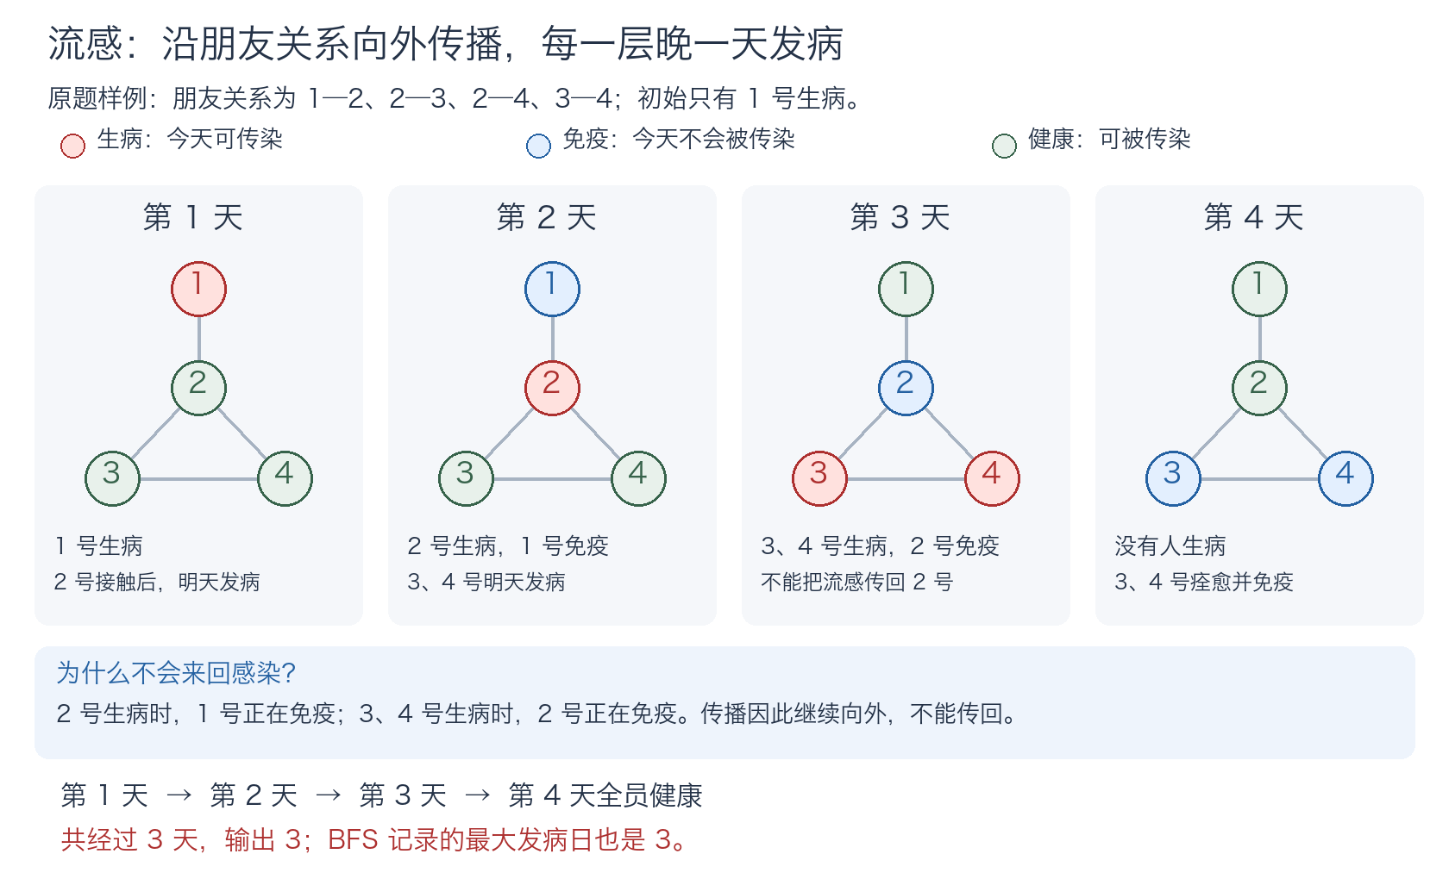
11 流感

Slide 20
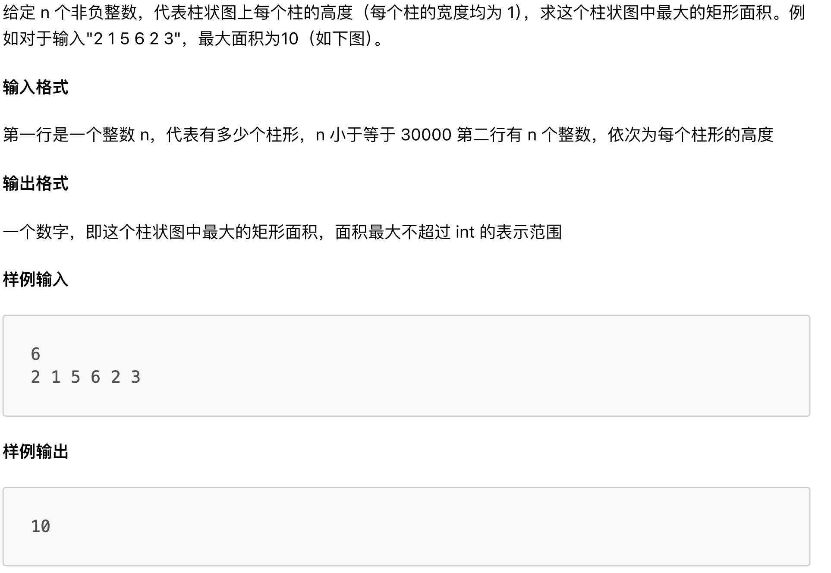
12 柱状图上的最大矩形
Notes:
此题可以作为预期复杂度引导思路的例子，类似的还有3SUM

Slide 21
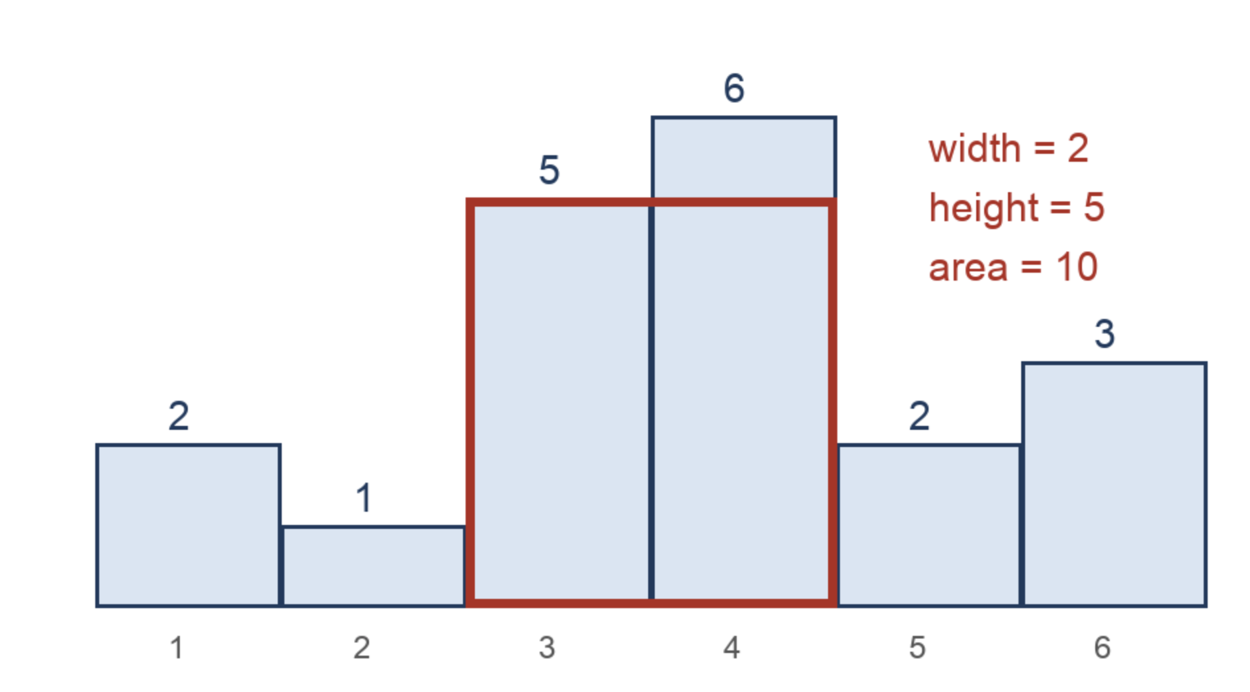
12 柱状图上的最大矩形

Slide 22
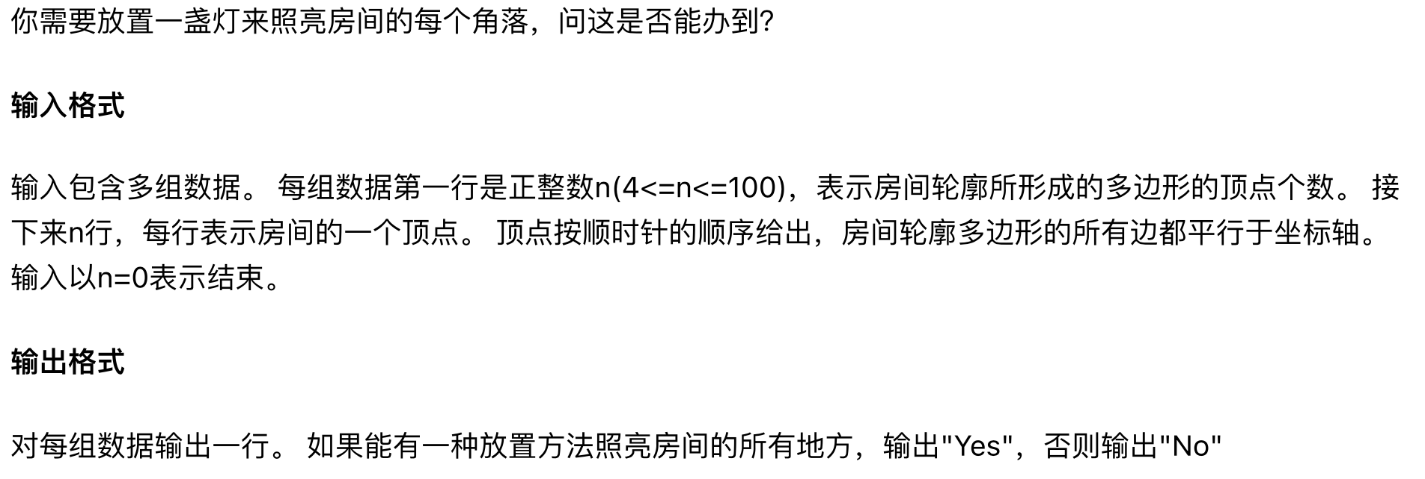
13 照亮房间

Slide 23
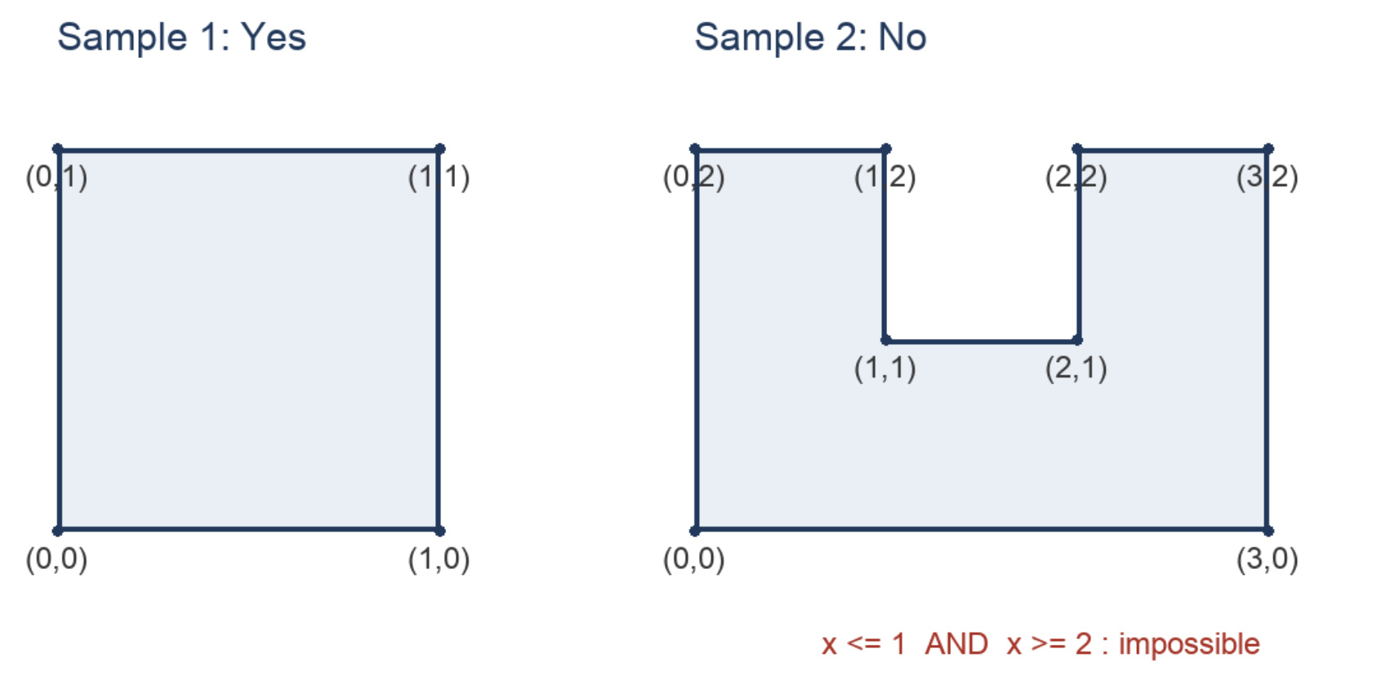
13 照亮房间

Slide 24
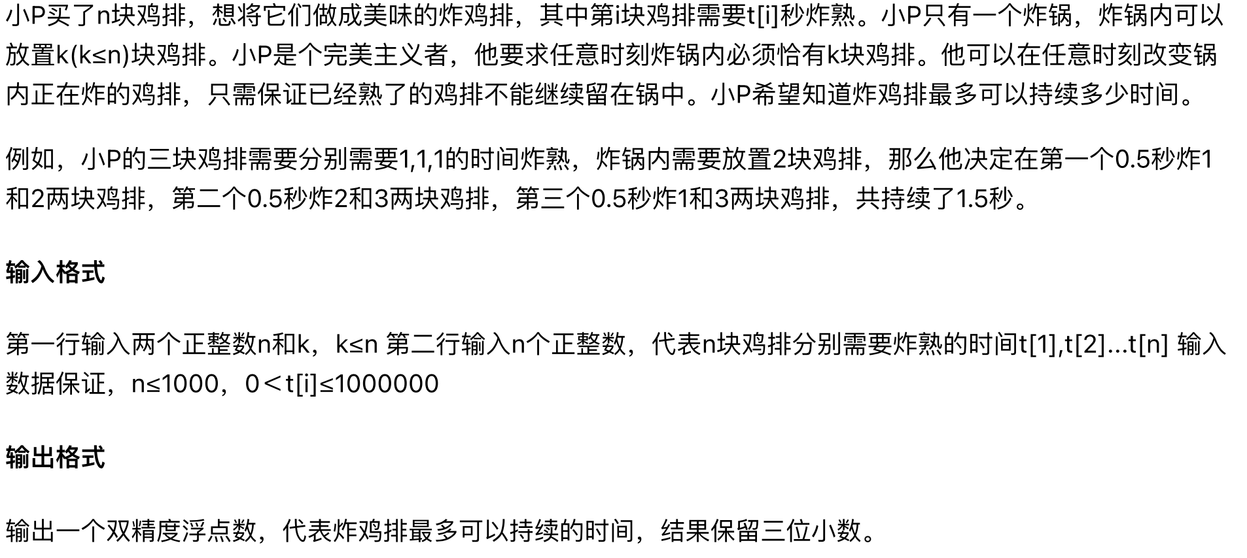
14 炸鸡排

Slide 25
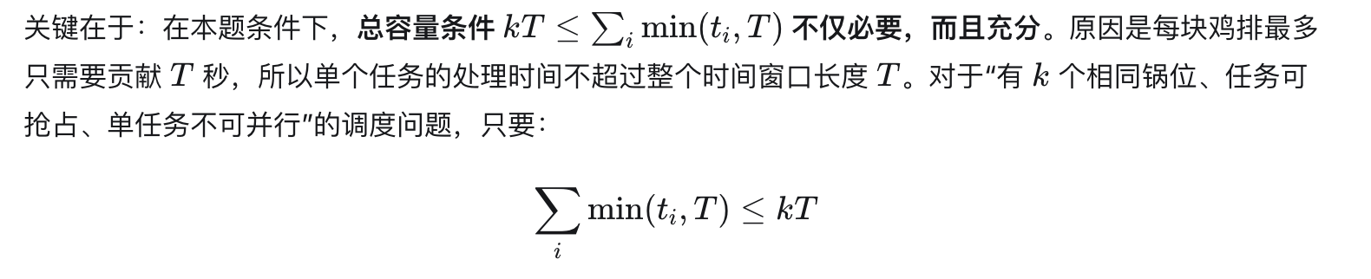
14 炸鸡排

Slide 26
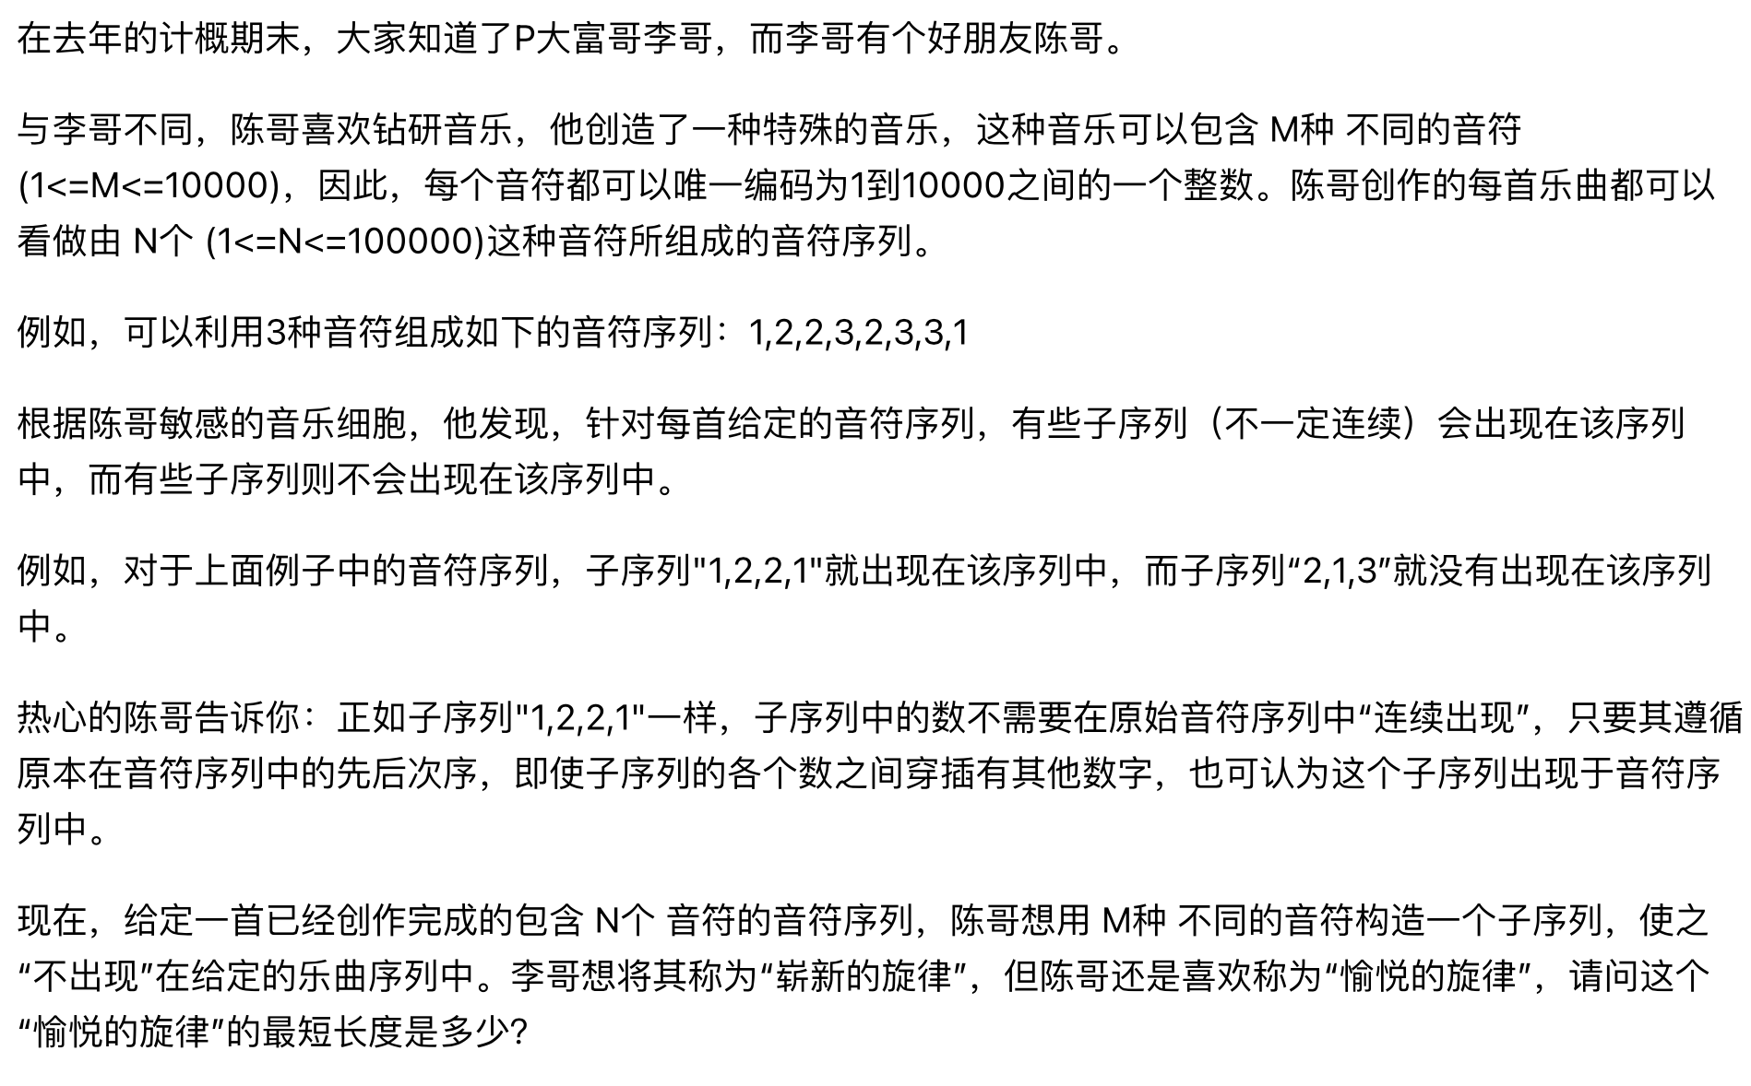
15 愉悦的旋律

Slide 27
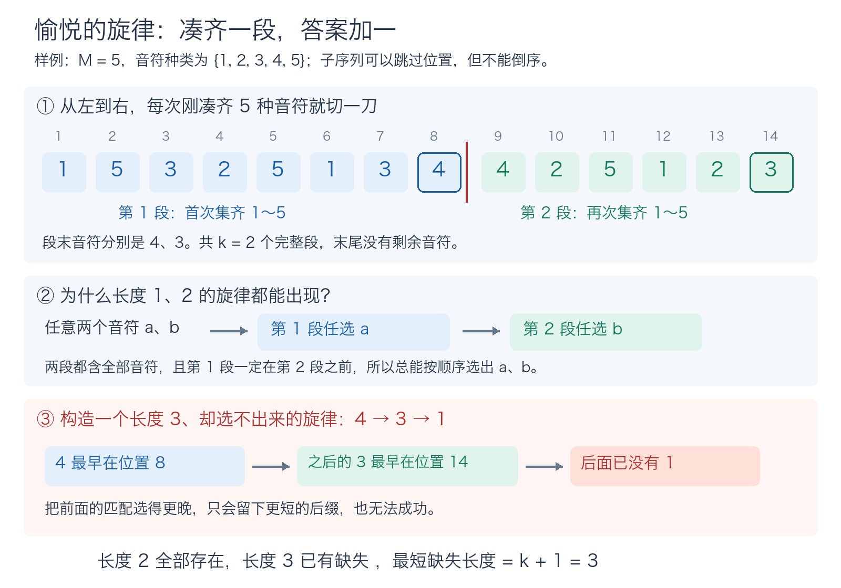
15 愉悦的旋律

Slide 28
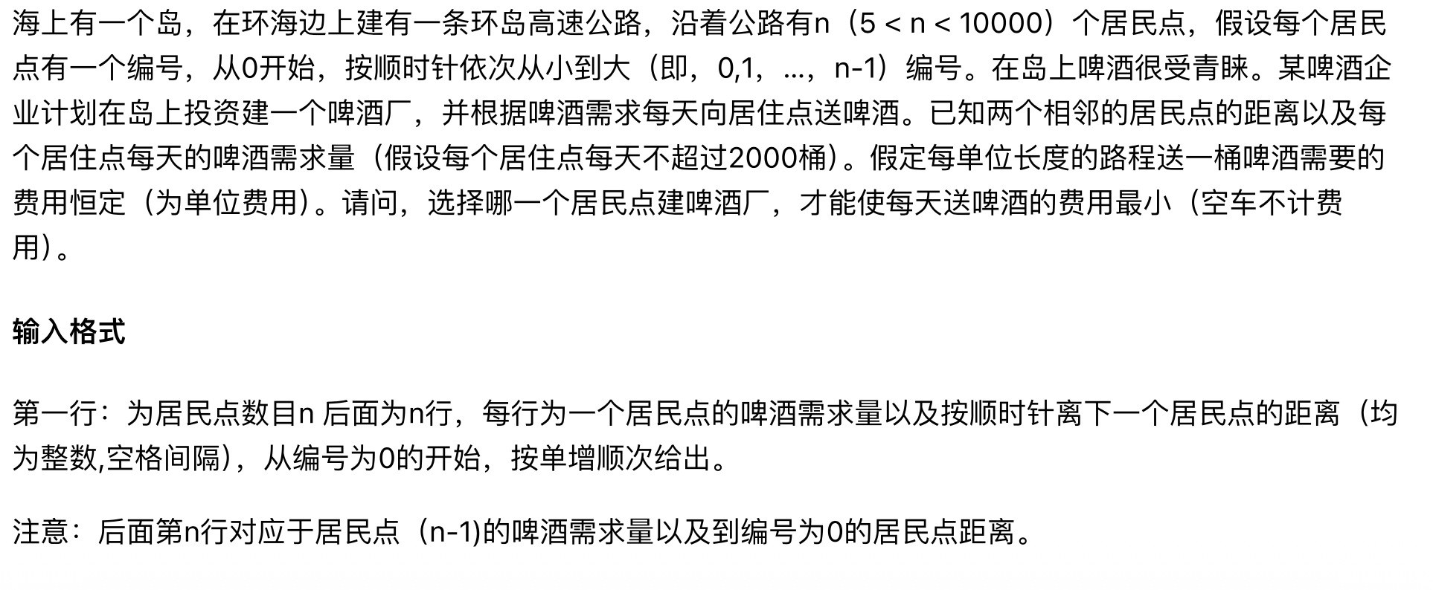
16 啤酒厂选址

Slide 29
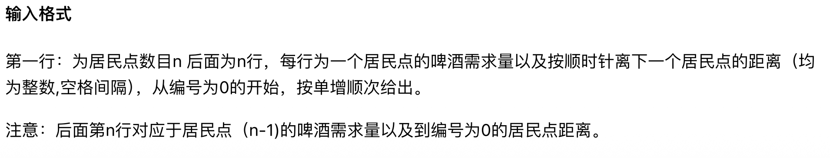
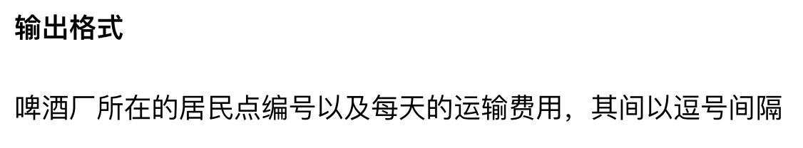
16 啤酒厂选址

Slide 30

16 啤酒厂选址

